Slide 1
Unjumble Game
Body part は colour です。

Slide 2
Mini whiteboard game!
You will be shown a picture and a sentence describing the colours of some face parts.
But the sentences are jumbled up.
Put them in the right order!
Write your answer on your mini whiteboard
The first correct answer gets a point for your team
1 extra point if you write in Hiragana!

Slide 3
Example
くろい
kuroi
です。
desu
は
wa
かみ
kami

Slide 4
Body part
wa
COLOUR
desu.
Body part
は
COLOUR
です。
かみ
kami
は
wa
くろい
kuroi
です。
desu

Slide 5
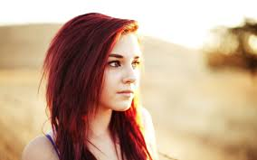
Q1.
です。
desu
は
wa
かみ
kami
あかい
akai

Slide 6
ANSWER Q1.
かみ
kami
は
wa
あかい
akai
です。
desu

Slide 7
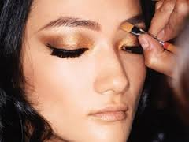
Q2.
です。
desu
ちゃいろい
chairoi
まゆ
mayu
は
wa

Slide 8
ANSWER Q2.
まゆ
mayu
は
wa
ちゃいろい
chairoi
です。
desu

Slide 9
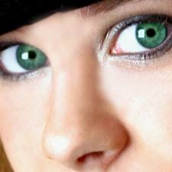
Q3.
みどり
midori
は
wa
です。
desu
め
me

Slide 10
ANSWER Q3.
め
me
は
wa
です。
desu
みどり
midori

Slide 11
Q4.
は
wa
COLOUR
です。
desu
Body part

Slide 12
ANSWER Q4.
は
wa
です。
desu
Body part
COLOUR

Slide 13
Q5.
Look at your partner.
Pick either their EYES or HAIR
and describe the colour!

